Slide 1
HIDROPSIA AGUDA
Michela Oliveira Rosado¹, Anna Vitória T. Siqueira, Arthur Saraiva de Queiroz, Natália Queiroz Souza dos Santos, Laura Vieira Silva, Suzane Cristina de L. Filgueira, Luanna Arruda Lemos, Tabatha Priscila G. Felix
Departamento de Córnea
Instituto Hospital de Base do Distrito Federal
Brasília, Distrito Federal
RESUMO
Ceratocone com baixa Acuidade Visual súbita decorrente de hidropisia aguda em olho esquerdo.
Palavras chave: Ceratocone, Hidropsia aguda, Ectasia, Córnea
Caso 1
Caso 2

Slide 2
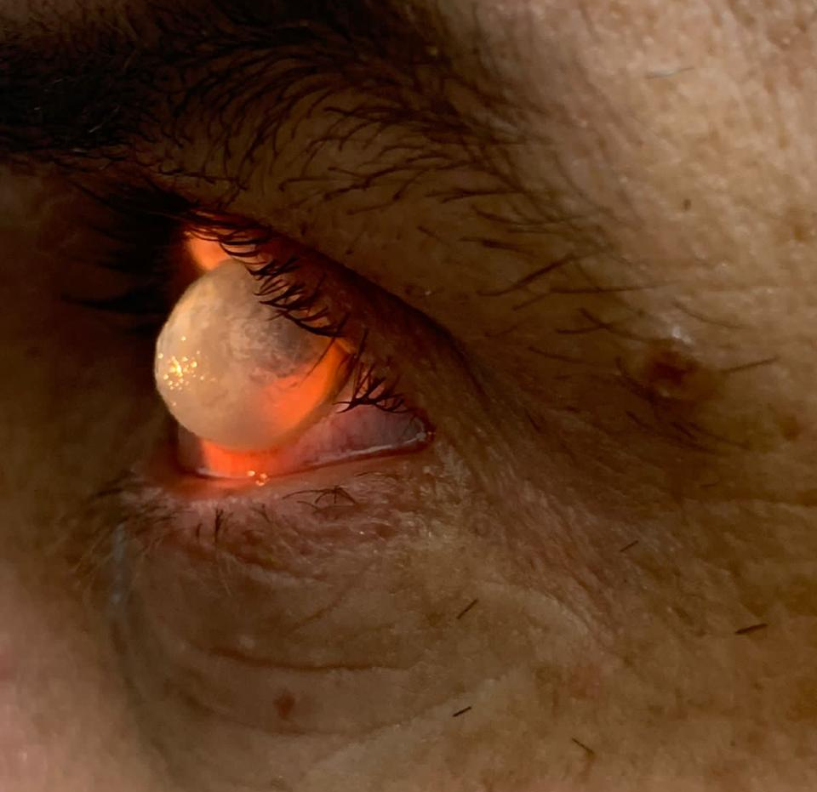
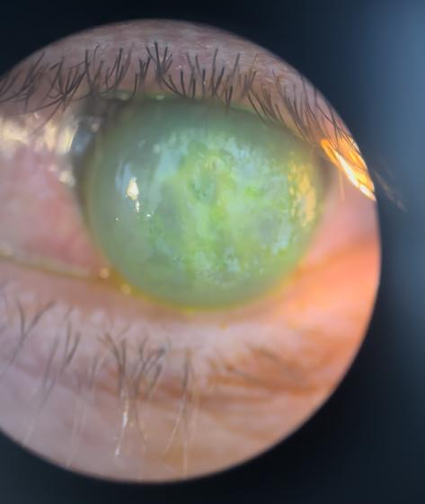
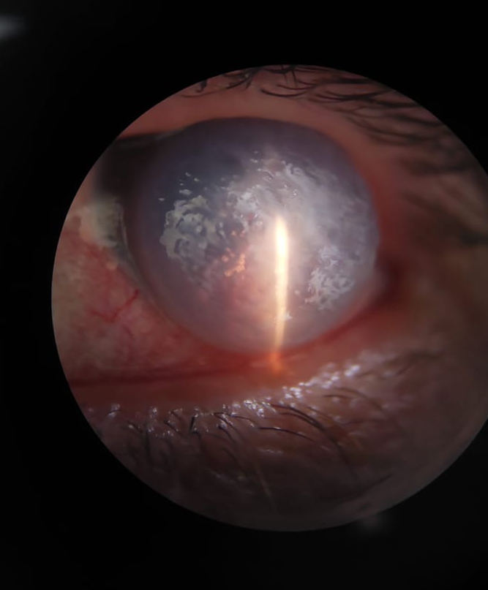
Caso 1
Caso 2

